Slide 1
Administração Power Plataform
Notes:
Profit = lucro, benefício, ganho, retorno

Slide 2
Ambientes (Environments)

Slide 3
Ambientes
Um ambiente é um espaço para armazenar, gerenciar e compartilhar dados corporativos, aplicativos e fluxos da sua organização.
Ele também serve como um contêiner para separar aplicativos que podem ter diferentes funções, requisitos de segurança ou público-alvo.
O Power Apps cria automaticamente um único ambiente padrão para cada locatário, que é compartilhado por todos os usuários nesse locatário.

Slide 4
Ambientes
Ambientes podem ser gerenciados a partir do endereço
https://admin.powerplatform.microsoft.com
Tipos de ambiente
Produção
Sandbox
Trial
Algumas ações que podem ser realizadas
Backup/Restore
Cópia de ambientes
Alteração do tipo de ambiente
Exclusão
Reset de ambiente

Slide 5
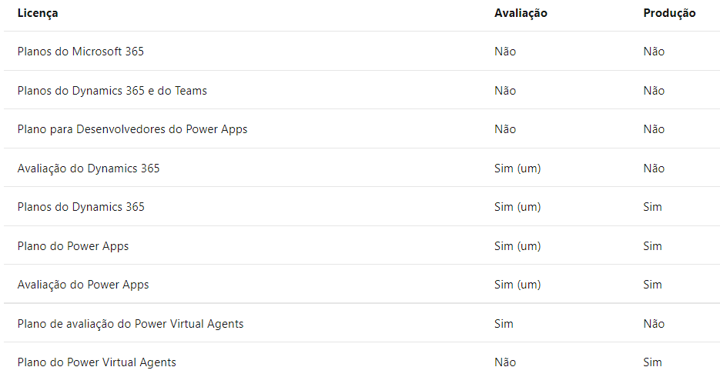
Licenciamento
Sua licença determina se podem ser criados novos ambientes

Slide 6
Criação de Ambientes

Slide 7
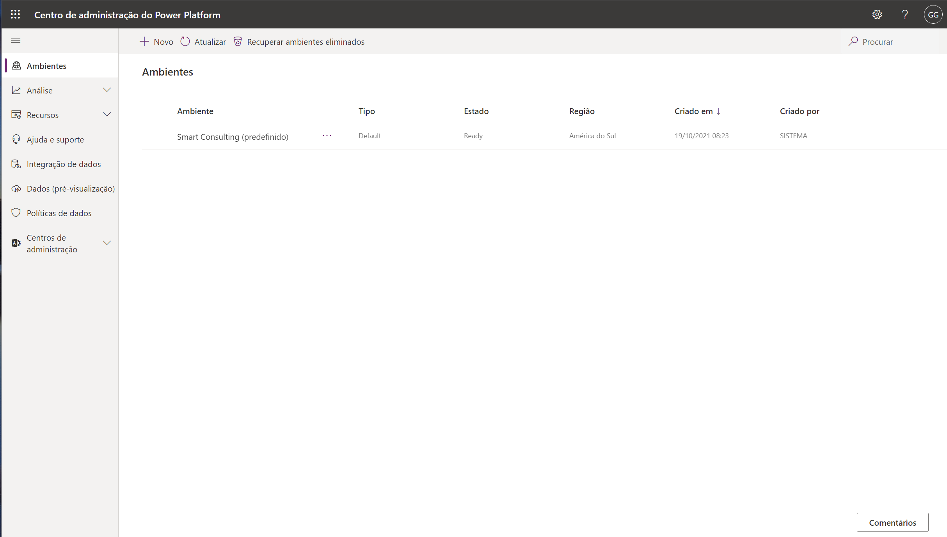

Slide 8
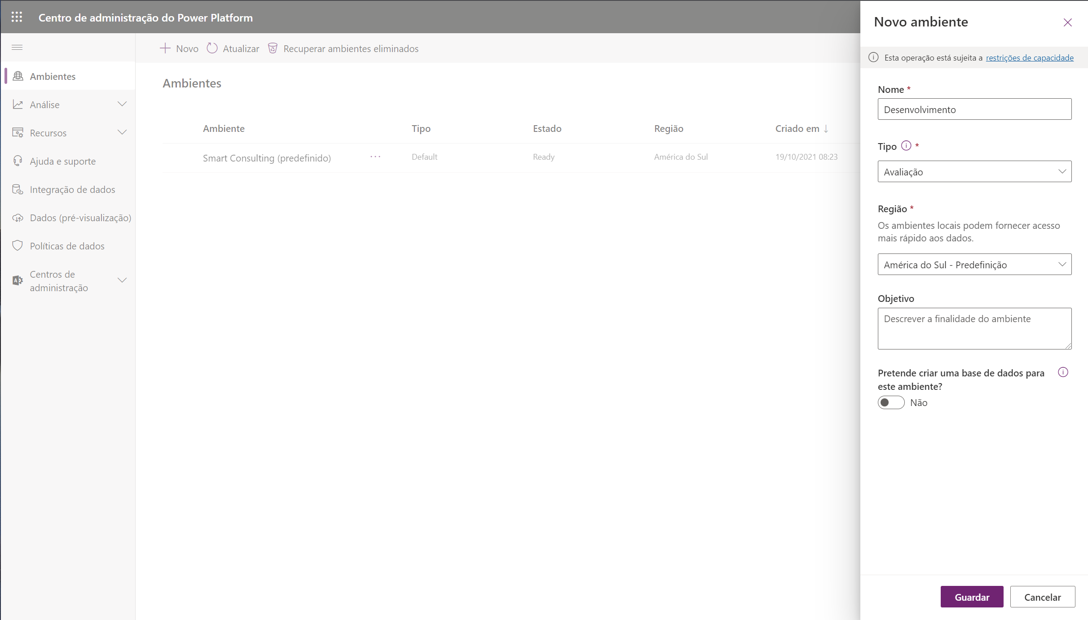

Slide 9
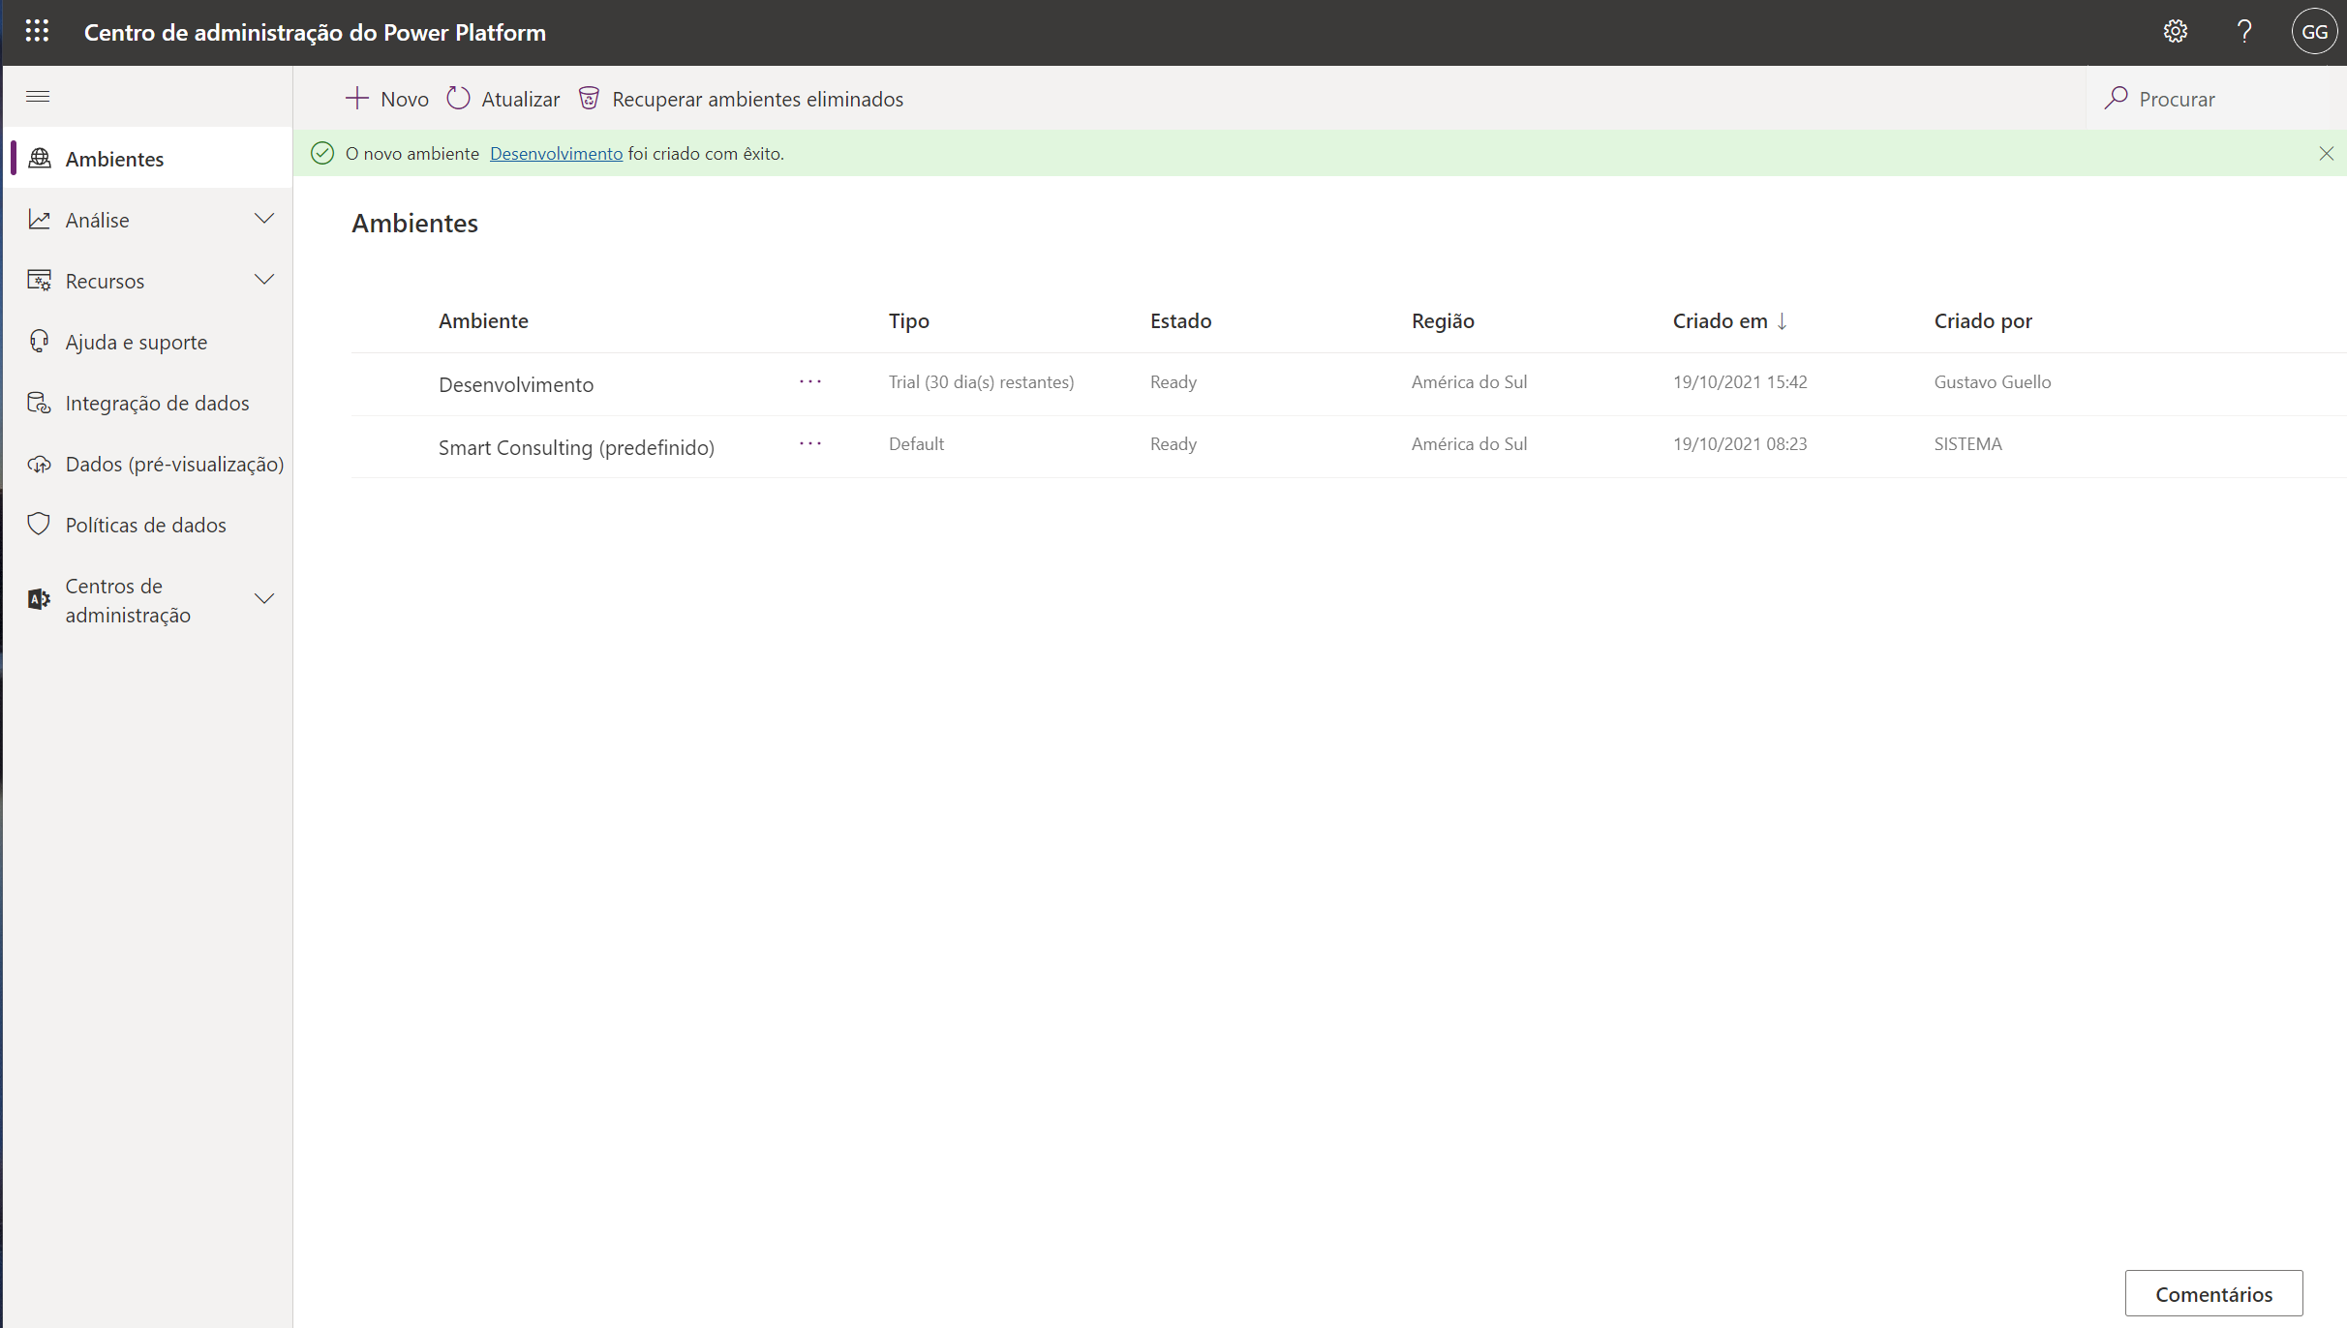

Slide 10
Segurança

Slide 11
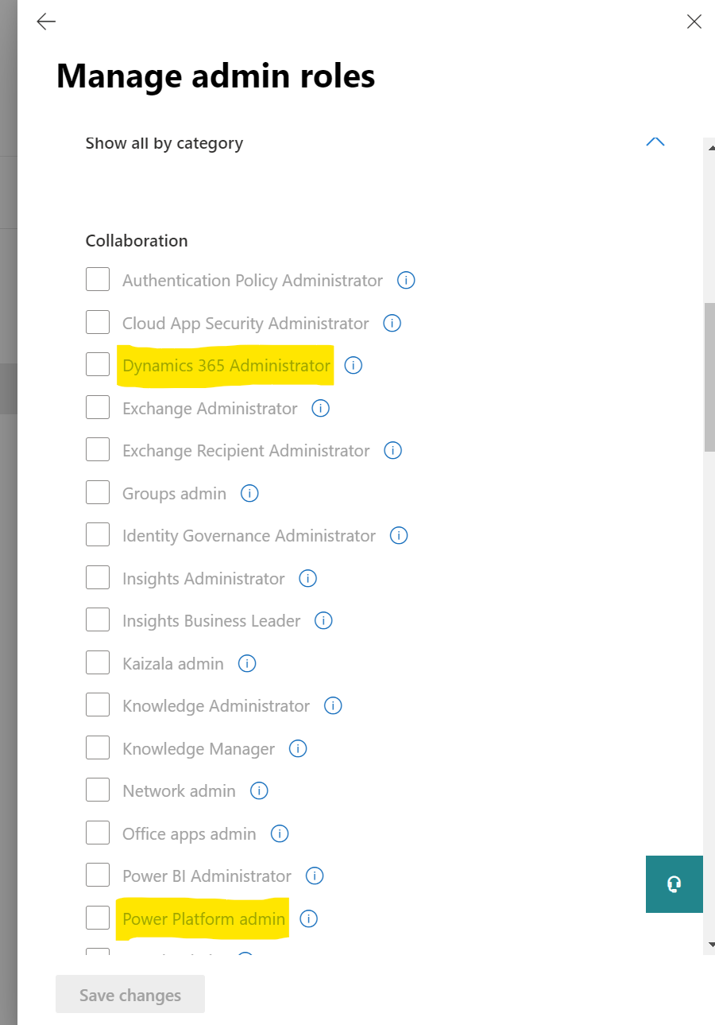
Administradores
Os usuários com perfil de Dynamics 365 Administrator ou Power Plataform Admin tem premissão de administração em todos os ambientes de Power Plataform

Slide 12
Acesso ao ambiente
É possível dar acesso apenas à ambientes específicos.
Dentro do ambiente é possível definir qual o papel do usuário.
Usuários com perfil de Administrador do Ambiente poderão criar e editar aplicativos.

Slide 13
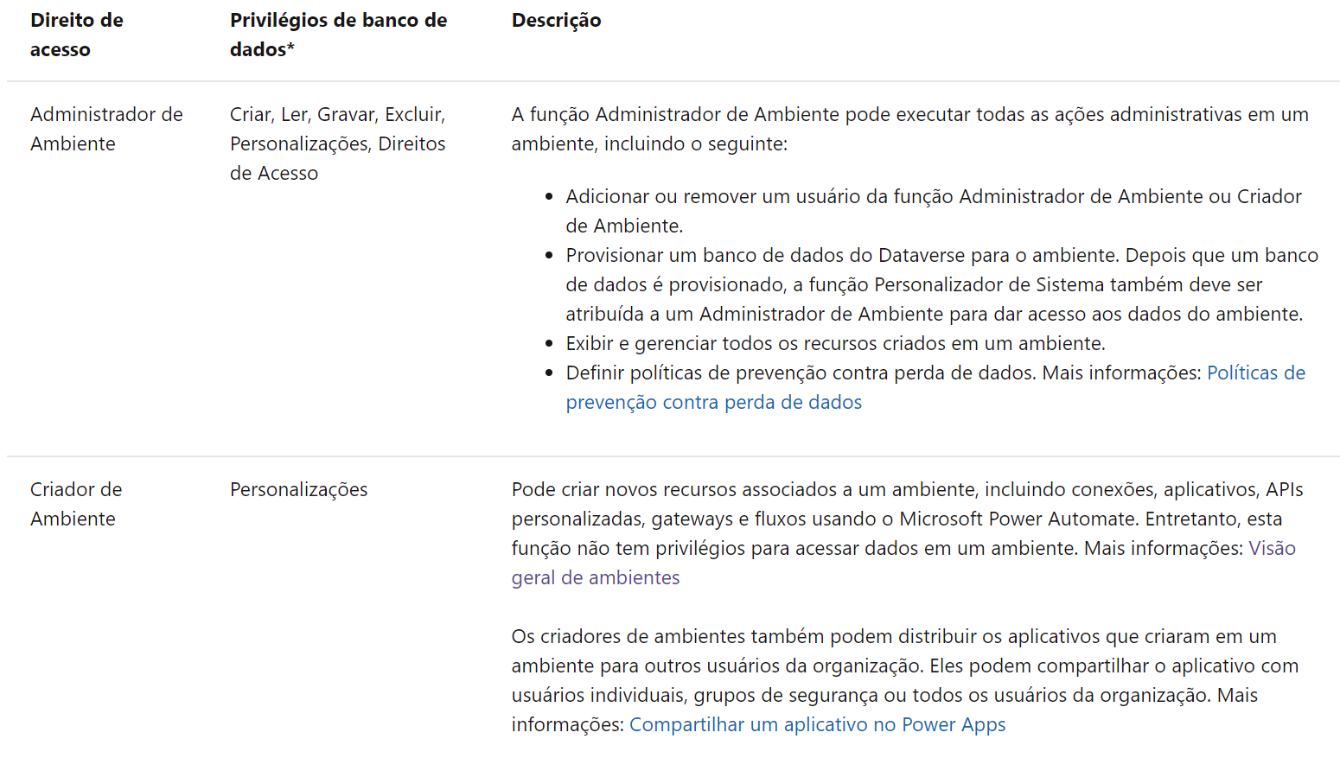
Acesso ao Ambiente

Slide 14
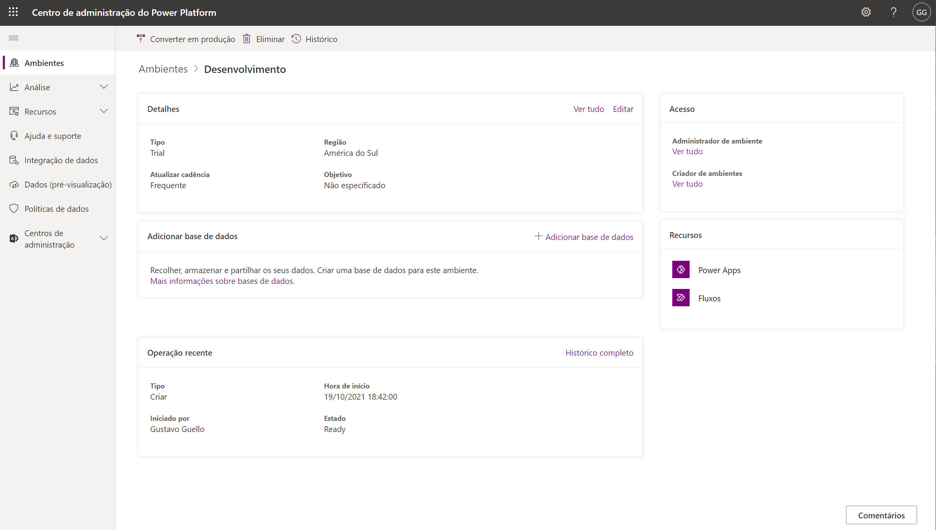
Acesso ao ambiente

Slide 15
Compartilhamento
Os aplicativos criados poderão ser compartilhados com outros usuários para acesso ou edição.
Estes usuário só terão acesso a estes aplicativos específicos.

Slide 16
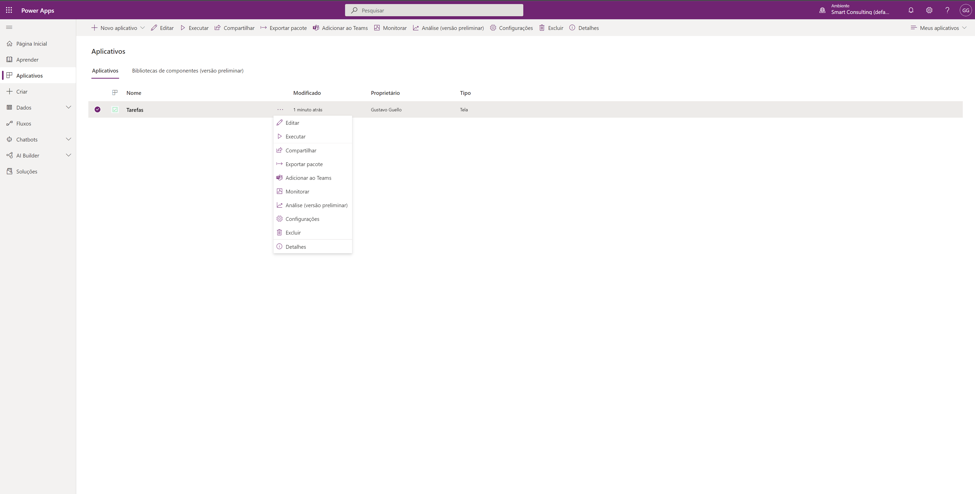
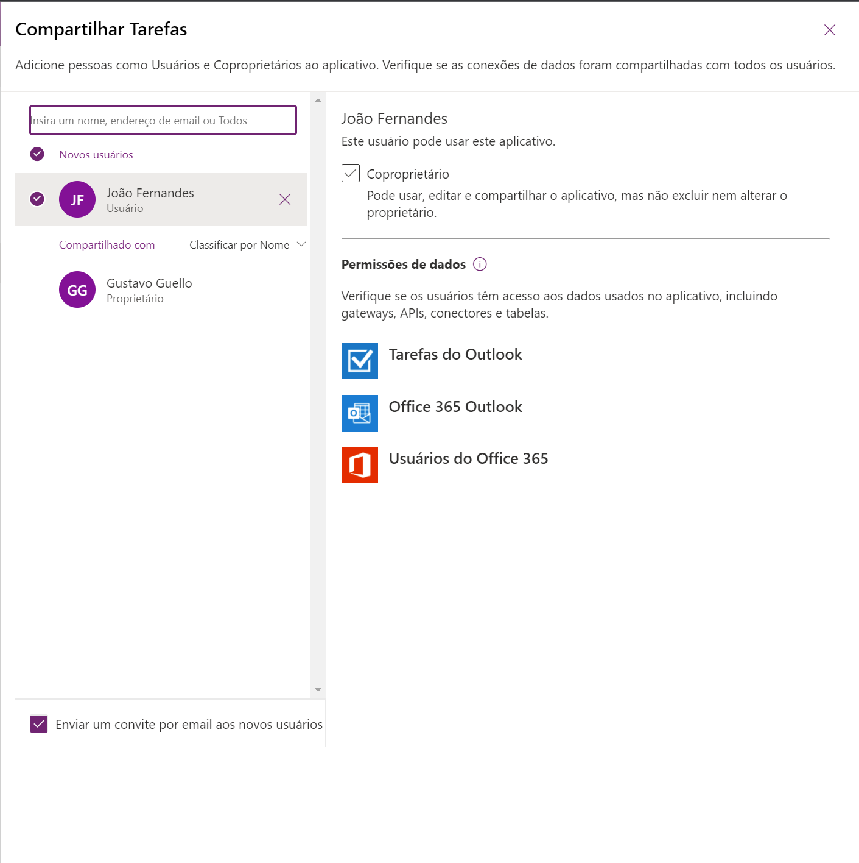

Slide 17
Indicadores

Slide 18
Indicadores
A Plataforma possui uma série de indicadores de uso e performance dos aplicativos e conectores.
Eles podem ser acessados pela área administrativa na opção Análise.
Indicadores separados para Dataverse, Power Automate e Power Apps

Slide 19
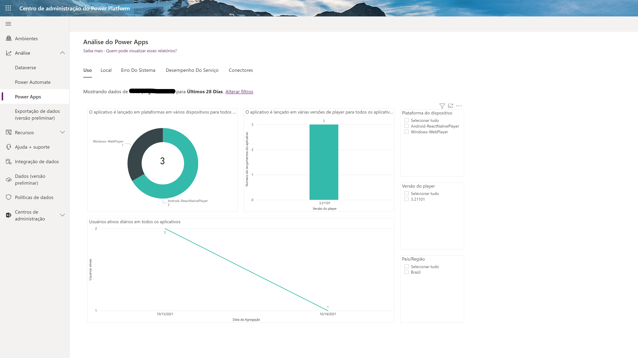

Slide 20
DLP (Política de Dados)

Slide 21
Política de Dados
Permite definir quais conectores podem ser usados
Tem o objetivo de prevenir a exposição de dados sensíveis da Organização
Podem ser definidos em nível global ou por ambiente
São criadas através do Centro Administrativo na opção Política de Dados
Podem ser classificados em:
Comercial – Conectores para dados confidenciais
Não Comercial – Conectores para dados não confidenciais
Bloqueados – Conectores que não podem ser usados

Slide 22
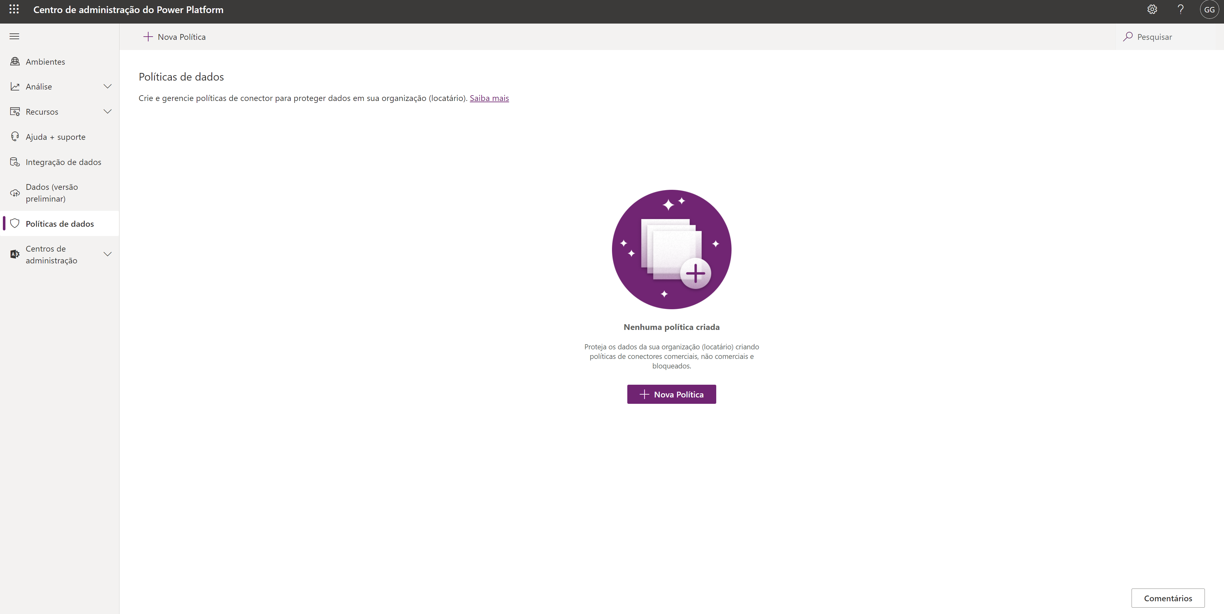

Slide 23
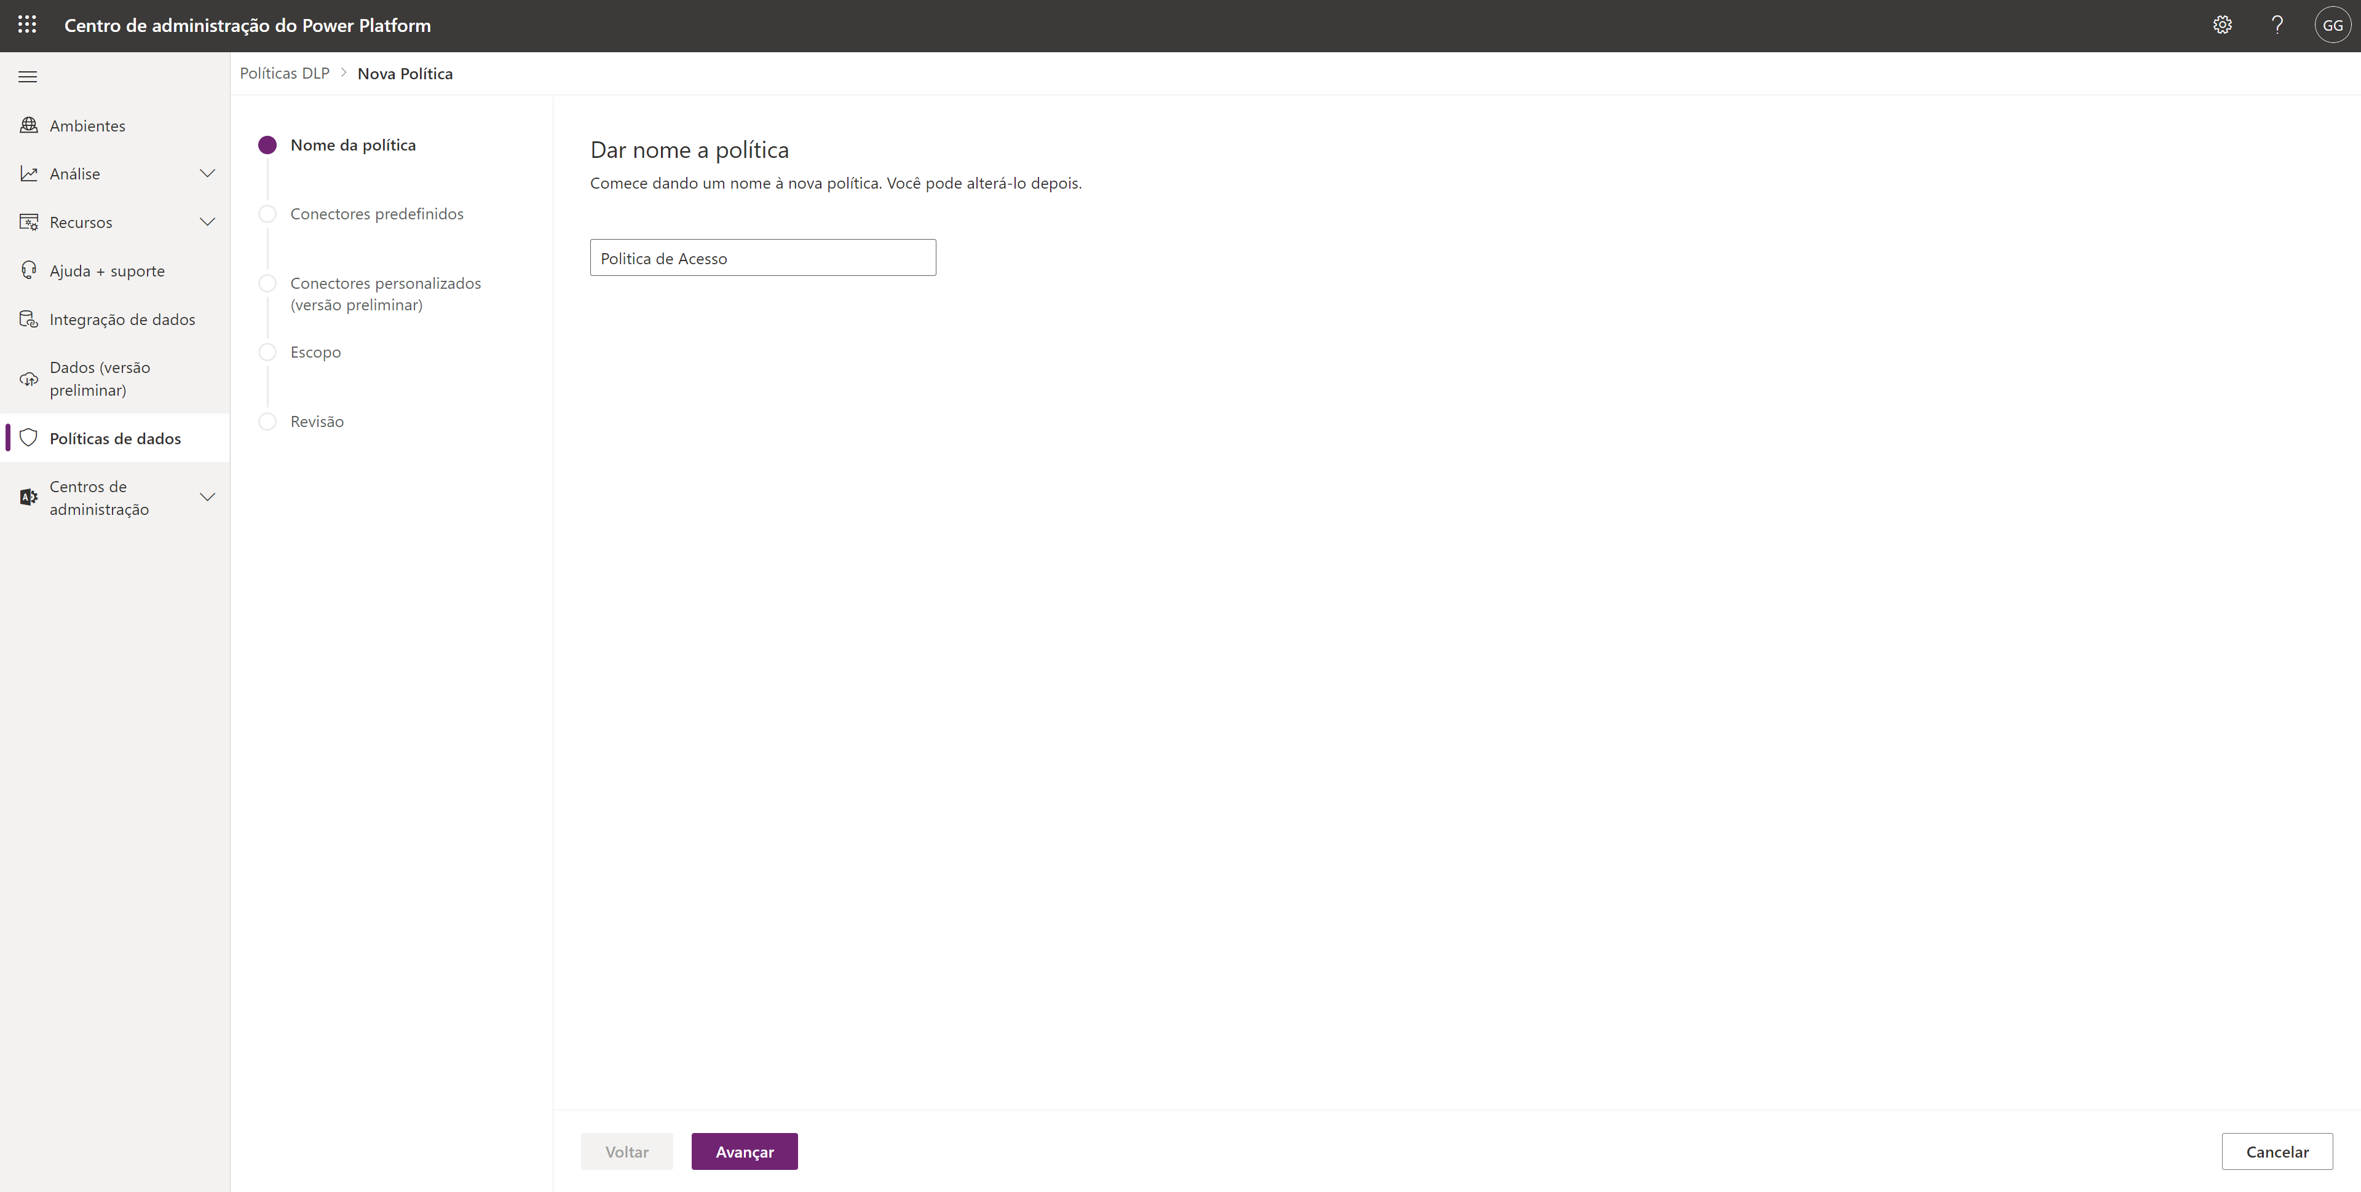

Slide 24
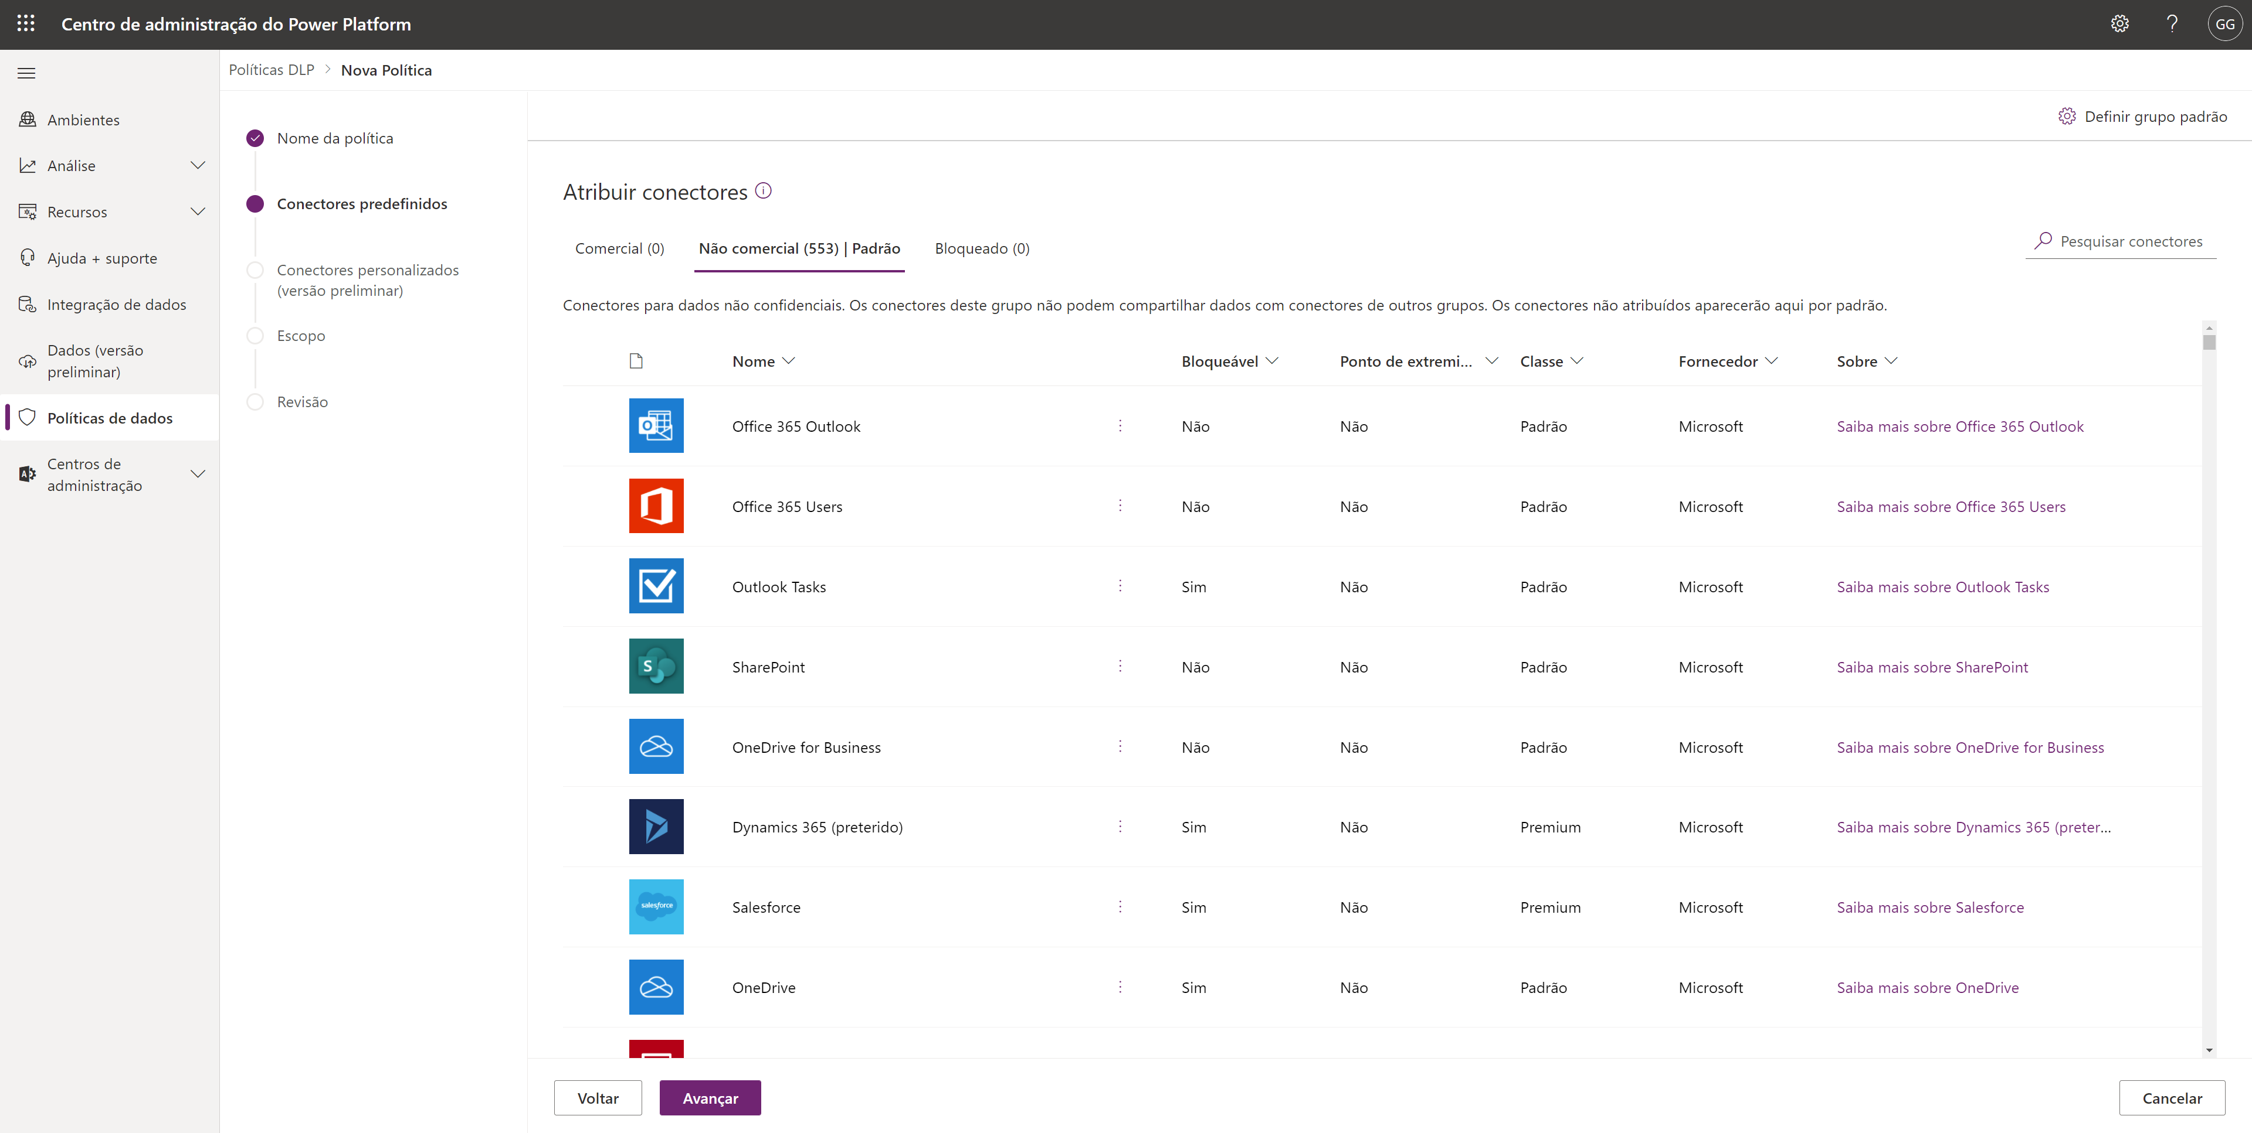

Slide 25
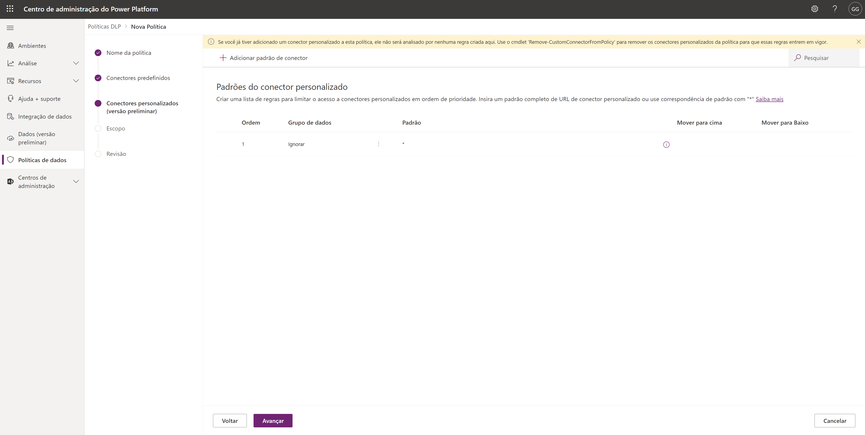

Slide 26
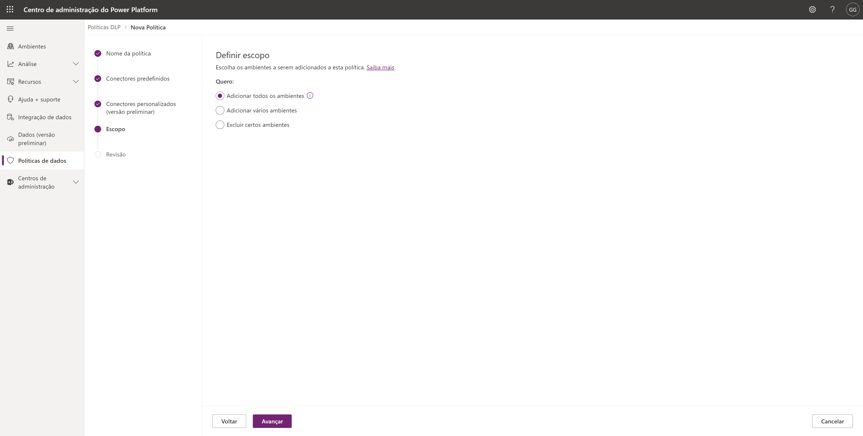

Slide 27
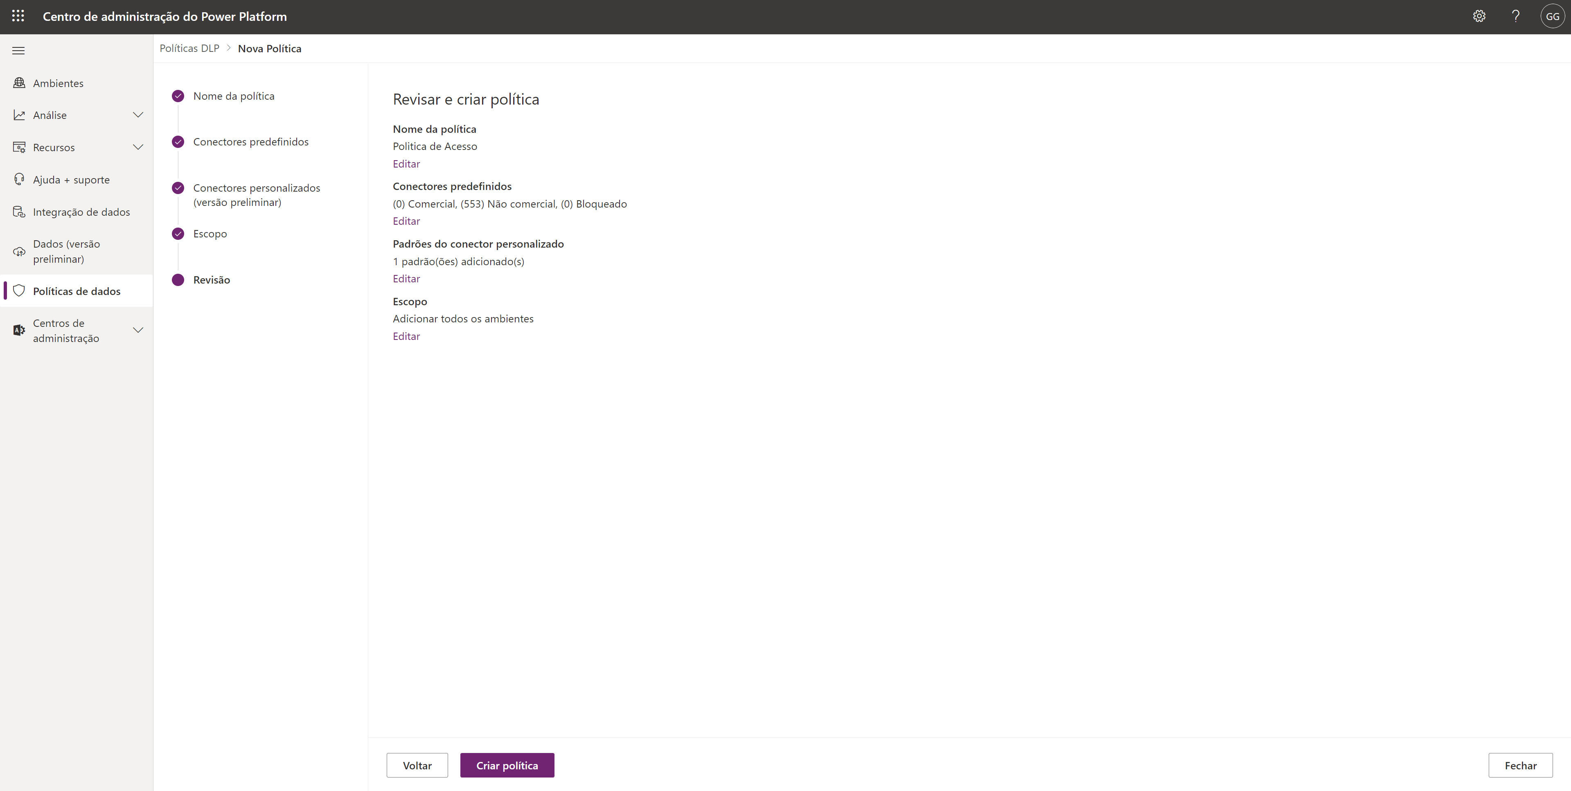

Slide 28
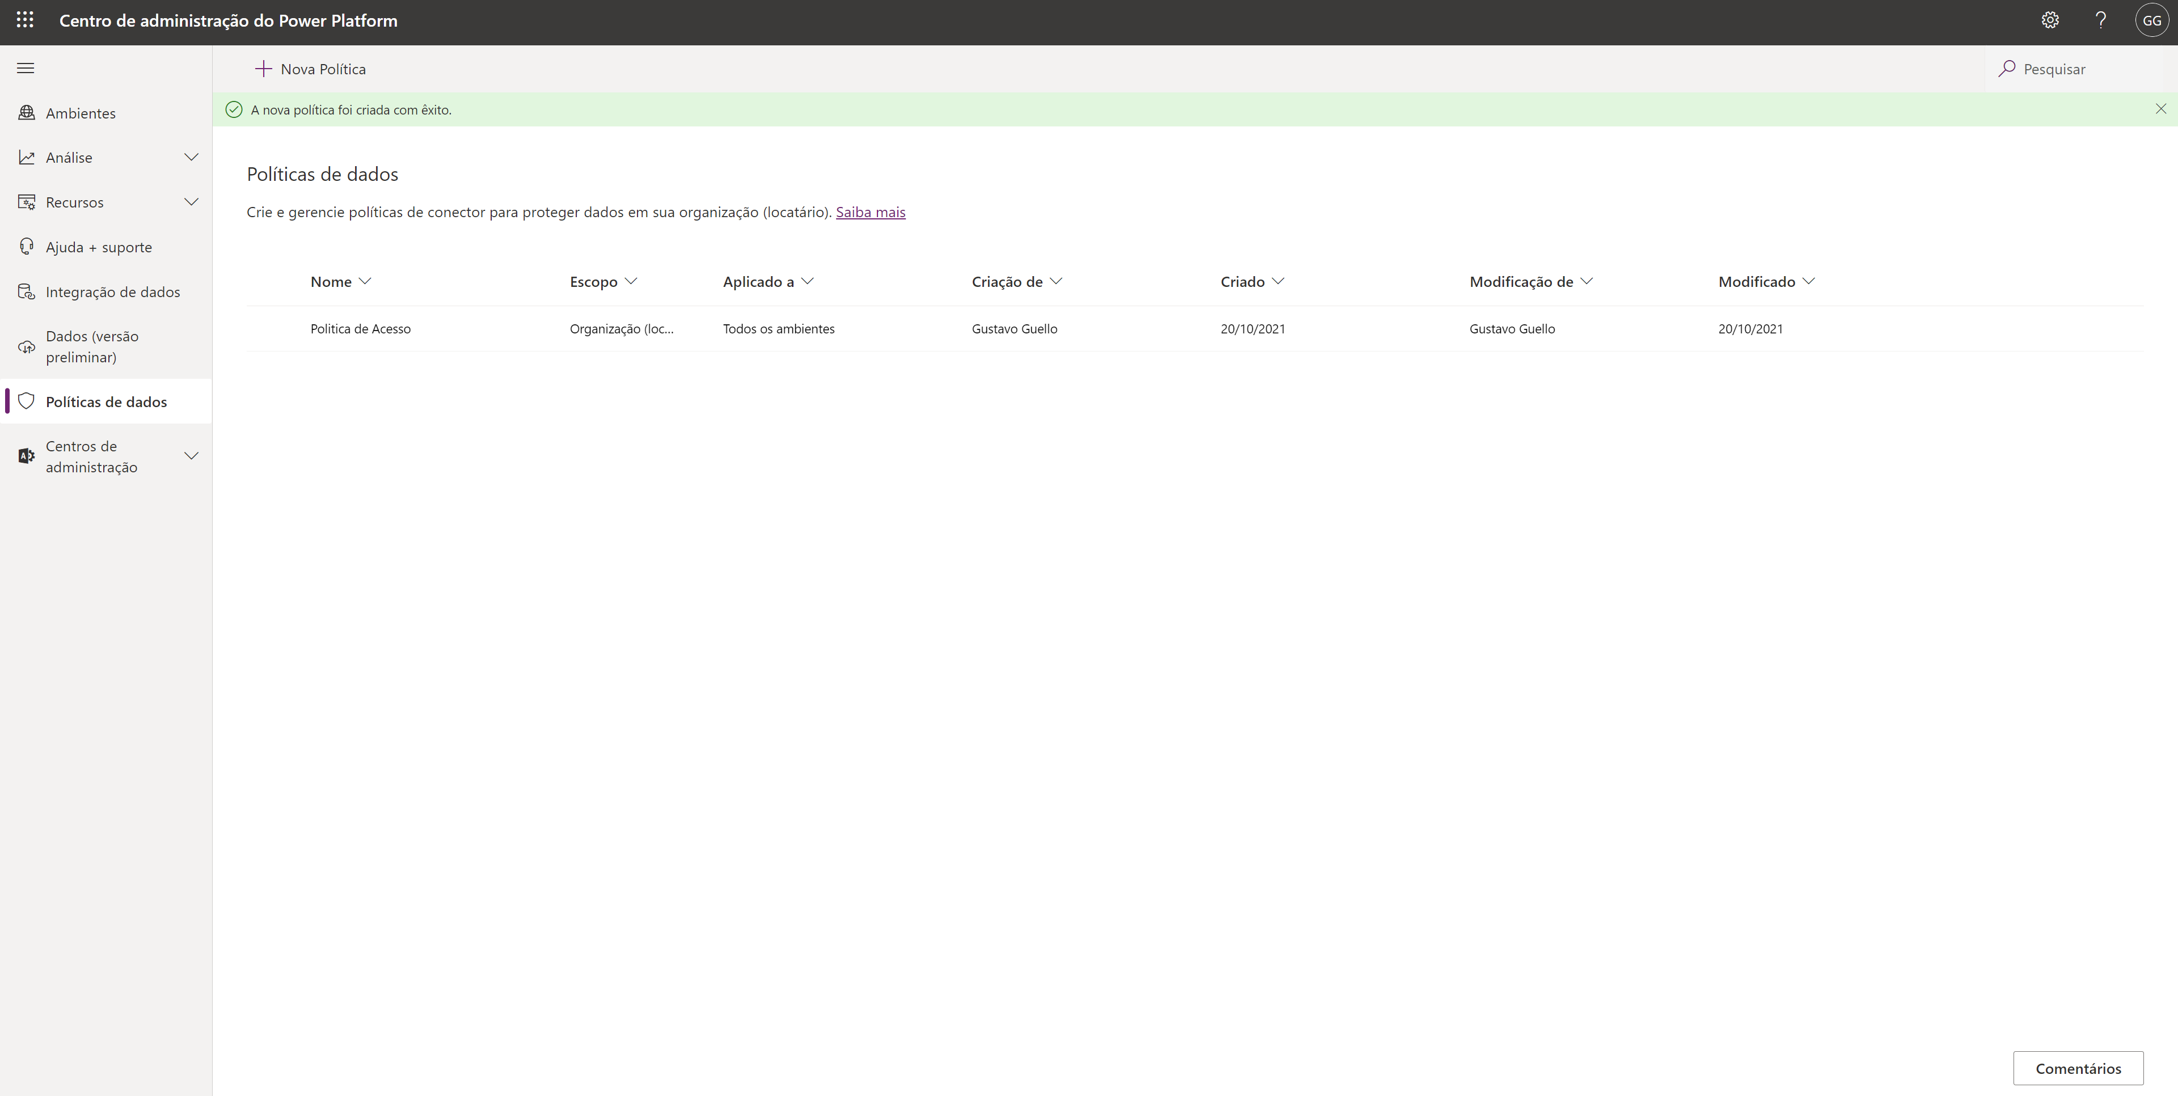

Slide 29
Boas Práticas

Slide 30
Boas práticas
Gerenciar
Designar a função de administrador do Microsoft Power Platform
Gerenciar usuários
Planejar e gerenciar licença e capacidade
Estabelecer uma estratégia de ambiente
Segurança
Estabelecer políticas de DLP no nível do locatário e do ambiente
Configurar acesso condicional do Azure AD
Monitorar
Relatório sobre uso de recursos
Rastrear o acesso do usuário

Slide 31
Boas práticas
Ambientes
Sempre que possível, sugere-se a criação de três ambientes
Desenvolvimento – Ambiente usado para a criação e manutenção dos aplicativos
Homolologação – Ambiente utilizado pelos usuários chave para teste dos aplicativos
Produção – Ambiente utilizado para publicação da versão final dos aplicativos
Processo de Desenvolvimento
Todas as alterações devem ser feitas no ambiente de Desenvolvimento
Alterações devem ser movidas para o ambiente de homologação
Usuários chaves testam as alterações e aprovam a publicação em produção
Alterações são publicadas em produção

Slide 32
Referências

Slide 33
Referências
https://docs.microsoft.com/pt-br/power-platform/admin/environments-overview

